Slide 1
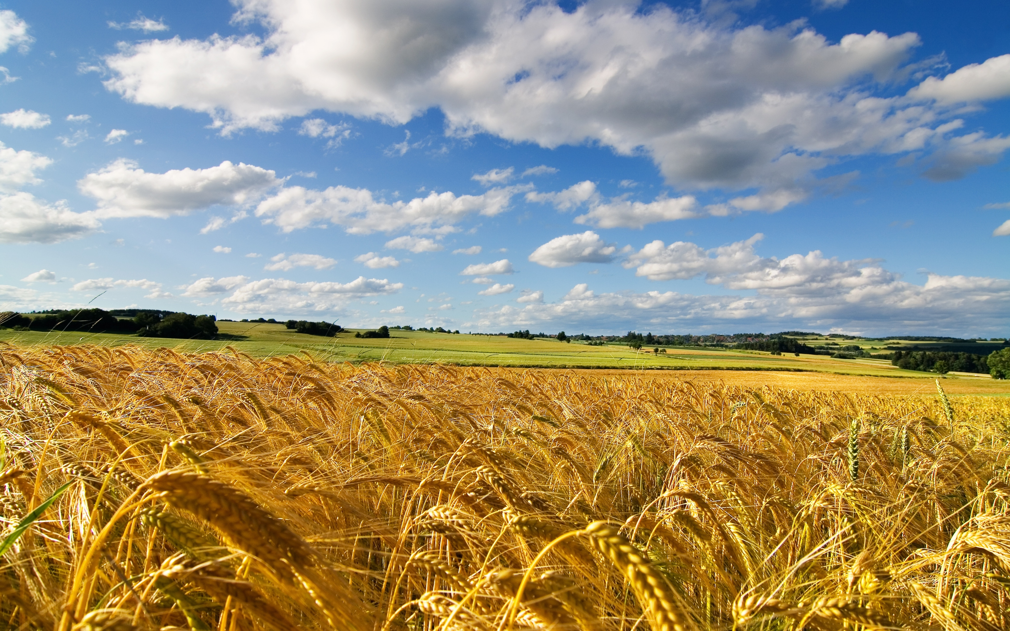
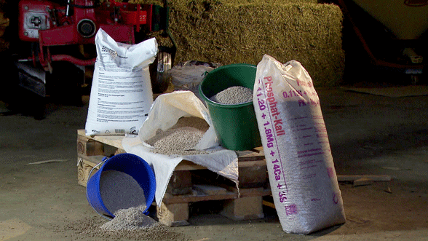
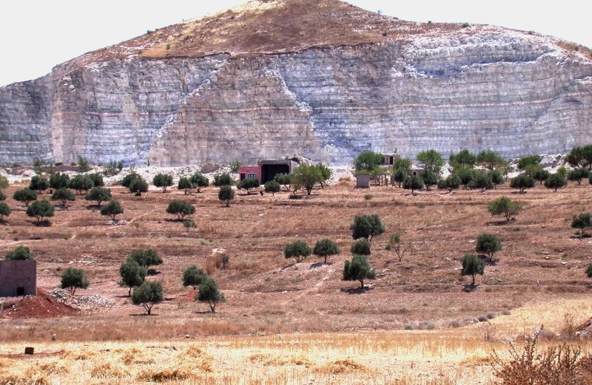
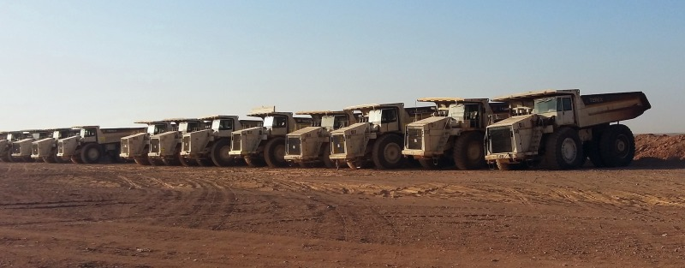
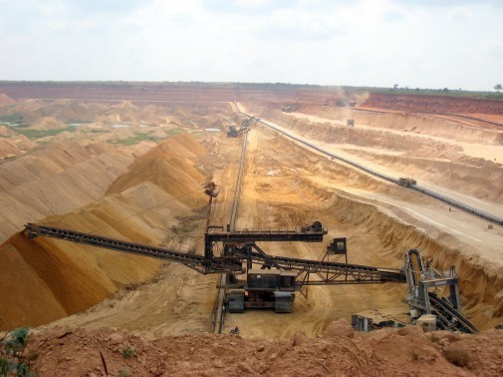
Urs Hodel farm-service

Slide 2
Wichtigkeit des Phosphors Weltweit betrachtet
Pro Jahr werden weltweit über 40 Millionen Tonnen Phosphat in der Landwirtschaft eingesetzt.
Phosphat ist damit nach Stickstoff der mengenmäßig wichtigste Nährstoff, um die Bodenfruchtbarkeit zu erhalten und die landwirtschaftliche Produktion zu steigern.
Phosphat rangiert wertmäßig noch vor Diamanten und Silber auf Platz sechs der weltweit geförderten Metalle und Mineralien.

Slide 3
Weltweiter Düngemitteleinsatz nach
Nährstoffe links, Einsatz nach Phosphatdünger nach Kultur rechts

Slide 4
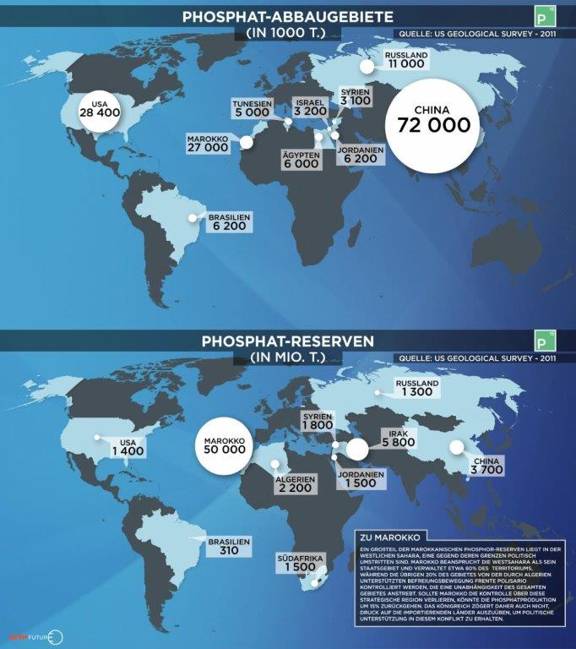
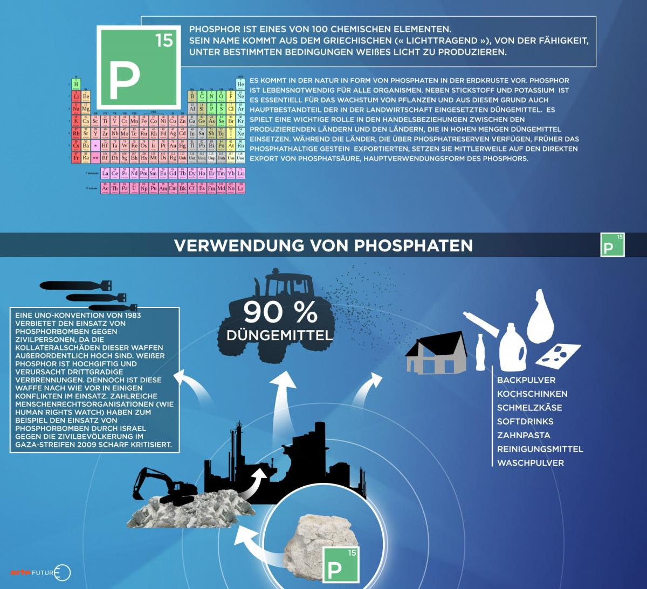

Slide 5

Finnland
Gutes Abbaugebiet, mit tiefem Cadmium-Gehalt, Reserve eingeschränkt.
Preis für Phosphor hoch
Cadmium Gehalte
Cadmium-Gehalt Schweiz
pro kg P = 50mg
Nordländer analog Schweiz
Europa diskutierte pro kg
P = 60-140mg

Slide 6
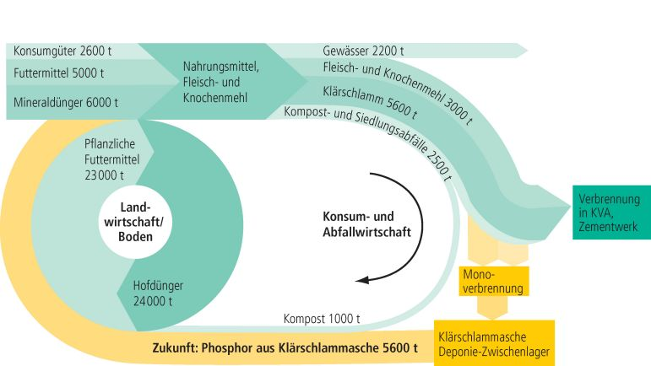
Phosphor Kreislauf Schweiz
Wohlstand lässt grüssen
Diese Verbindung gibt mir zu denken, schöpft aber Hoffnung!!!!

Slide 7
Möglichkeiten für die Zukunft
Betriebe mit hohen P-Reserven werden honoriert, wenn P-aktiviert wird
P-Kreislauf in der Schweiz schliessen, geeignetes Verfahren könnte die Klärschlamm-Asche als Dünger verwendet werden. (Differenz Mehrkosten «Marktpreis» zu importiertem Dünger wird vom Verursacher getragen)
Off-Shore Phosphatabbau, Die geplante Sandpiper-Phosphatmine vor der Küste Namibias,Phosphatvorkommen mit 133 Millionen Tonnen angegeben.

Slide 8
Für eine wirtschaftliche Düngung streben wir an
Pflanzen müssen die Nährstoffe
saufen können
Nährstoffe müssen jederzeit
verfügbar sein

Slide 9
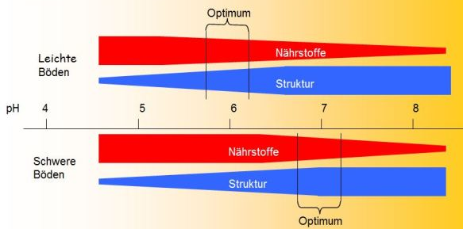
Der pH-Wert muss Optimal eingestellt sein

Slide 10

Beispiel Bodenprobe
Entspricht einer Kalkmenge Mikrocarbonat von 2’300kg
Gute Basensättigung
70-80% Calzium
10-15% Magnesium
Freier Kalk,

Slide 11
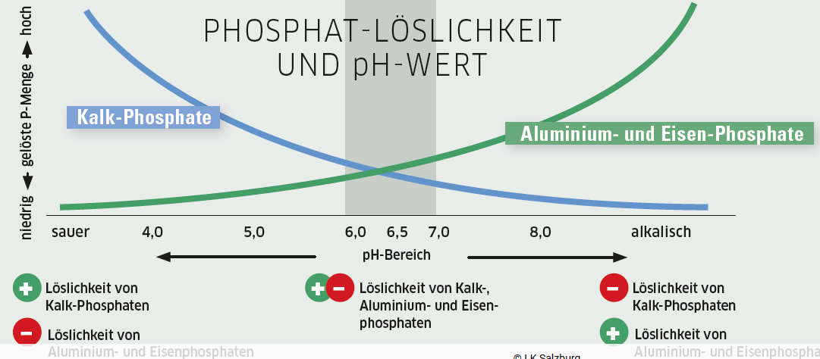
Einfluss des Boden-pH auf die Verfügbarkeit von Phosphat im Boden
Liegt der pH-Bereich unter
6.0 so muss
Aufgekalkt pro Gabe nicht > 3’000kg Cao
(5.5to Brinocal ha)
pH-Wert von 6.0 auf 6.1 zu steigern benötigt
= 1’000kg Cao = 2to Brinocal
Erhaltungskalkung
ca (300-600kg Cao)
Kulturspezifische Kalkung (WR,ZR,WG)
(ca 800-1’500kg Cao)
Liegt der pH-Bereich über 7.5 so muss
Abgesäuert werden
Schwefeldüngung
Nitrat-Dünger
Brinamon
Keine Kalkdüngung
Beste Löslichkeit bei pH- Wert 6.0-7.0

Slide 12
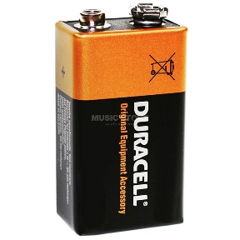
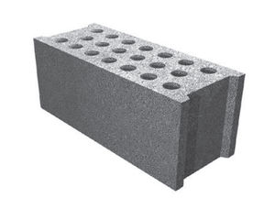

Aufgaben des Phosphors
Phosphor in der Pflanze
Baustoff Betriebsstoff
Wichtiger Baustein
Zellkern
Zellmembran
Plasma
Fermente
Wichtiger Energieträger
Energieumsatz
Bildung von
Kohlenhydraten (Zucker, Stärke)
Eiweiss
Vitamine
Wichtige Schutzwirkung
Krankheitsresistenz
Frostresistenz
Ertrag Phosphat erhöht und fördert Qualität
Vegetative Phase
Wurzelwachstum
Bestockung
Generative Phase
Blütenbildung
Fruchtansatz
Kornzahl der Ähre
Gleichmässige Abreife
Proteinqualität beim Getreide
Tausendkorngewicht
Backfähigkeit
Eiweiss-, Zucker-, Stärkegehalt
Vitamingehalt
Haltbarkeit u. Lagerfähigkeit
Gesundheitswert von Pflanzgut
Mineralstoffgehalt im Futter

Slide 13
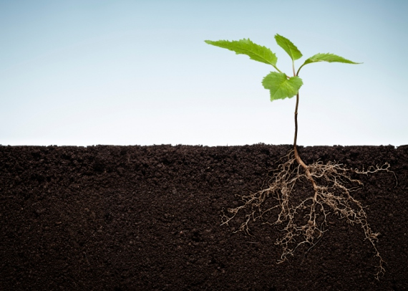
Phosphordynamik im Boden
Ernterückstände, Gründüngung, Kompost, Hofdünger allgemein
Organische und Mineraldünger
Stabiles Phosphat für die Pflanzen praktisch nicht verfügbar
Langsame Nachlieferung
Mineralisierung
Labiles Phosphat füllt die Boden-lösung laufend auf
Phosphat in der Bodenlösung verfügbar
1–2kg/Tag
Phosphat-alterung
Immobilisierung
Kapillarer
Aufstieg
Nur gelöstes Phosphat in der Bodenlösung
ist Pflanzenverfügbar

Slide 14
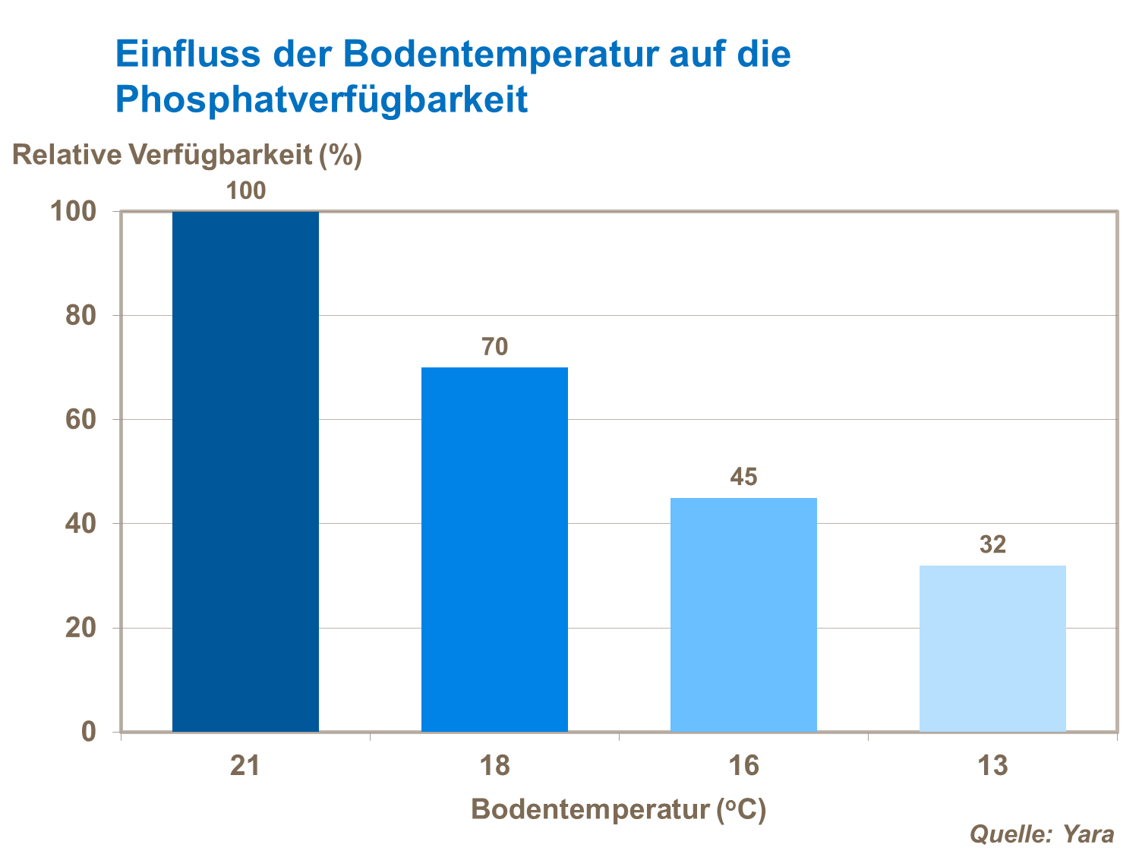
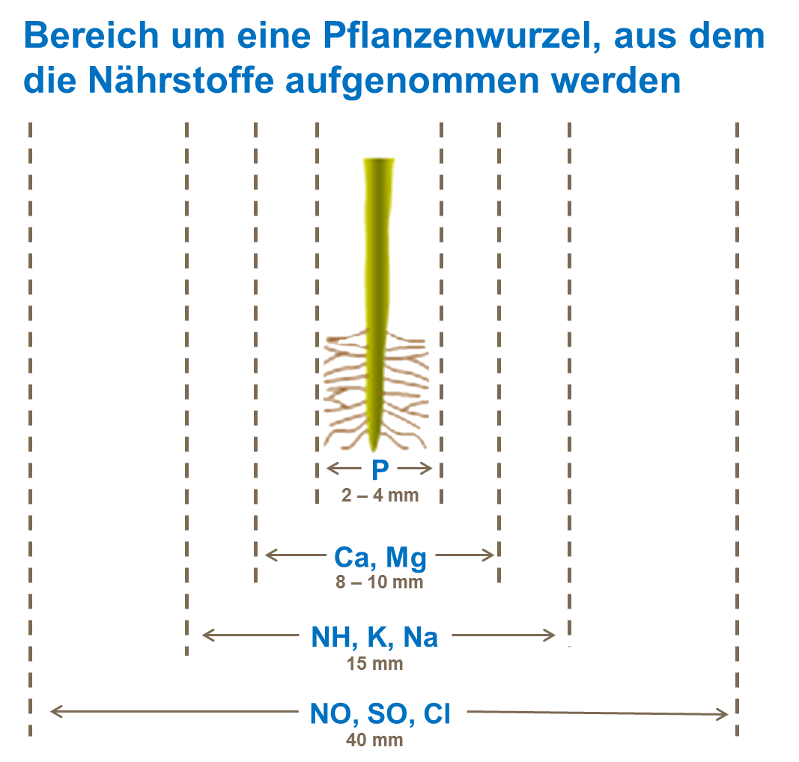
Einige Zahlen zum Boden
Gesamtvorrat an Phosphat im Boden liegt 2000 kg/ha bis ca. 9000 kg/ha
Nachlieferung je nach Bodenfeuchte und Wärme aus der labilen Phosphatfraktion
Im zeitigen Frühjahr kann ein Mangel an wasserlöslichem Phosphat die Entwicklung der Kultur-pflanzen hemmen.
Ein Liter Boden-lösung enthält nur ca. 1-2 mg Phosphat (= 1-2 kg/ha),
In der Hauptwachs-tumszeit werden bis zu 3 kg/ha Phosphat täglich von den Kulturen benötigt.

Slide 15
Bodenwirkung wie Kalk als Krümelbildner
Direkt: Kleinste Bodenteilchen werden zu größeren und stabileren verkittet.
Indirekt: Phosphor fördert Pflanzenwachstum es entsteht Wurzelmasse Damit ist auch ein höherer Anfall an organischer Substanz verbunden.
Direkte Bodenwirkung des Phosphates Indirekte
Feinkrümelige Boden mit vielen luft- und wasserführenden Poren und intensiver Durchwurzelung
Stark verdichteter Boden infolge von Befahren im nassen Zustand, stark eingeschränktes Wurzelwachstum; stark verminderte Wasser-speicherfähigkeit und –aufnahmefähigkeit

Slide 16
Gründungsmischungen
Der Schlüssel zu höherer Phosphor-verfügbarkeit
Durch die höhere biologische Aktivität im Boden werden Nährstoffe mobilisiert und stehen so in pflanzenverfügbarer Form für die nach Folgefrucht bereit.
Phosphor in der Bodenlösung nur wenig beweglich ist, müssen sich die Pflanzenwurzeln das Phosphor aktiv erwachsen. Wichtige Voraussetzung für eine optimale Phosphorversorgung ist es daher, ein ausreichend gutes Angebot pflanzen-verfügbaren Phosphors in allen Schichten des Bodens sicherzustellen.
Phosphor – Training des Bodens
Durchwurzelbarkeit – ein Indikator für die Bodenfruchtbarkeit

Slide 17
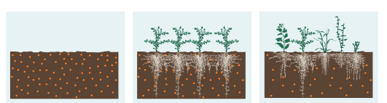
Wurzelleistung ein wichtiger Bestandteil
Durch die Kombination (Gründungsmischungen) der Wurzelformen (Pfahl und Büschelwurzeln) kann der Boden intensiver durchwurzelt werden als bei einer Rein-Saat, es werden mehr Nährstoffe aufgenommen. Eine Auswaschung von Nährstoffen kann ausgeschlossen werden, Phosphor wird nicht ausgewaschen, höchsten kann es zu einer (Erosion) Abschwemmung der oberen Bodenschicht.
Darstellung zur Bodendurchwurzelung und Nährstoffaufnahme
Verfügbare Nährstoffe im Boden können ausgewaschen werden
Reinsaat, gleichmässiger Wurzelhorizonte?
Mischung bringt klare Vorteile, unterschiedlicher Wurzelhorizonte
Wurm-gang = Autobahn
Wurzelgang = Nebenstrasse

Slide 18
Herstellung von Phosphordünger
Ausgangs material |  | Rohphosphat
Verarbeitung | Vermahlung | Säurebehandelt mit Schwefelsäure | Säurebehandlung mit Schwefelsäure und Phosphorsäure
Endprodukt | Gesteinsmehle | Phosphat teilaufgeschlossen | Phosphate vollaufgeschlossen
Wirkungsge- schwindigkeit | Langsam | Mittel | Rasch, in Bodenlösung Pflanzenverfügbar
Phosphorformen
Löslichkeit | Citronensäure (PC) | Ammonzitrat (PA) | Wasserlöslich (PS)
Landor-Dünger | Granuphos 18% (Bio) Calcophos 9% (Bio) | Novaphos 18% ( ½ PA, ½ PS) P26 ( ½ PA, ½ PS) | TSP 46%, DAP 18.46 NPK, PK
Anwendungen | Erhaltungsdüngung Ganzes Jahr Bio im zeitigen Frühjahr | Erhaltungsdüngung Ganzes Jahr Im zeitigen Frühjahr | Starter Düngung, Qualitätsdüngung Frühling
Weitere Informationen Düngerliste, Web-Site, Info-Service

Slide 19
Phosphorformen in organischen
Düngern
Rindergülle wasserlösliche Form zwischen 50 -70% Rest organisch
Legehennenmist, Pouletmist, Schweinegülle wasserlöslich
ca 60 – 70% Rest organisch
Biogas- und Kompo-Gasgülle wasserlöslich ca 70 – 90% Rest organisch, Löslichkeit je nach Substrat das Verwendet wird (Schweinegülle)
Kompost ca 10 - 40% leicht löslich je nach Substrat das Verwendet wird, Denke daran Kompost ist ein hochwertiger organischer Dünger (Bodenfutter) kann sehr aktiv sein und kann sehr rasch in die wasserlöslich Form umgewandelt werden

Slide 20
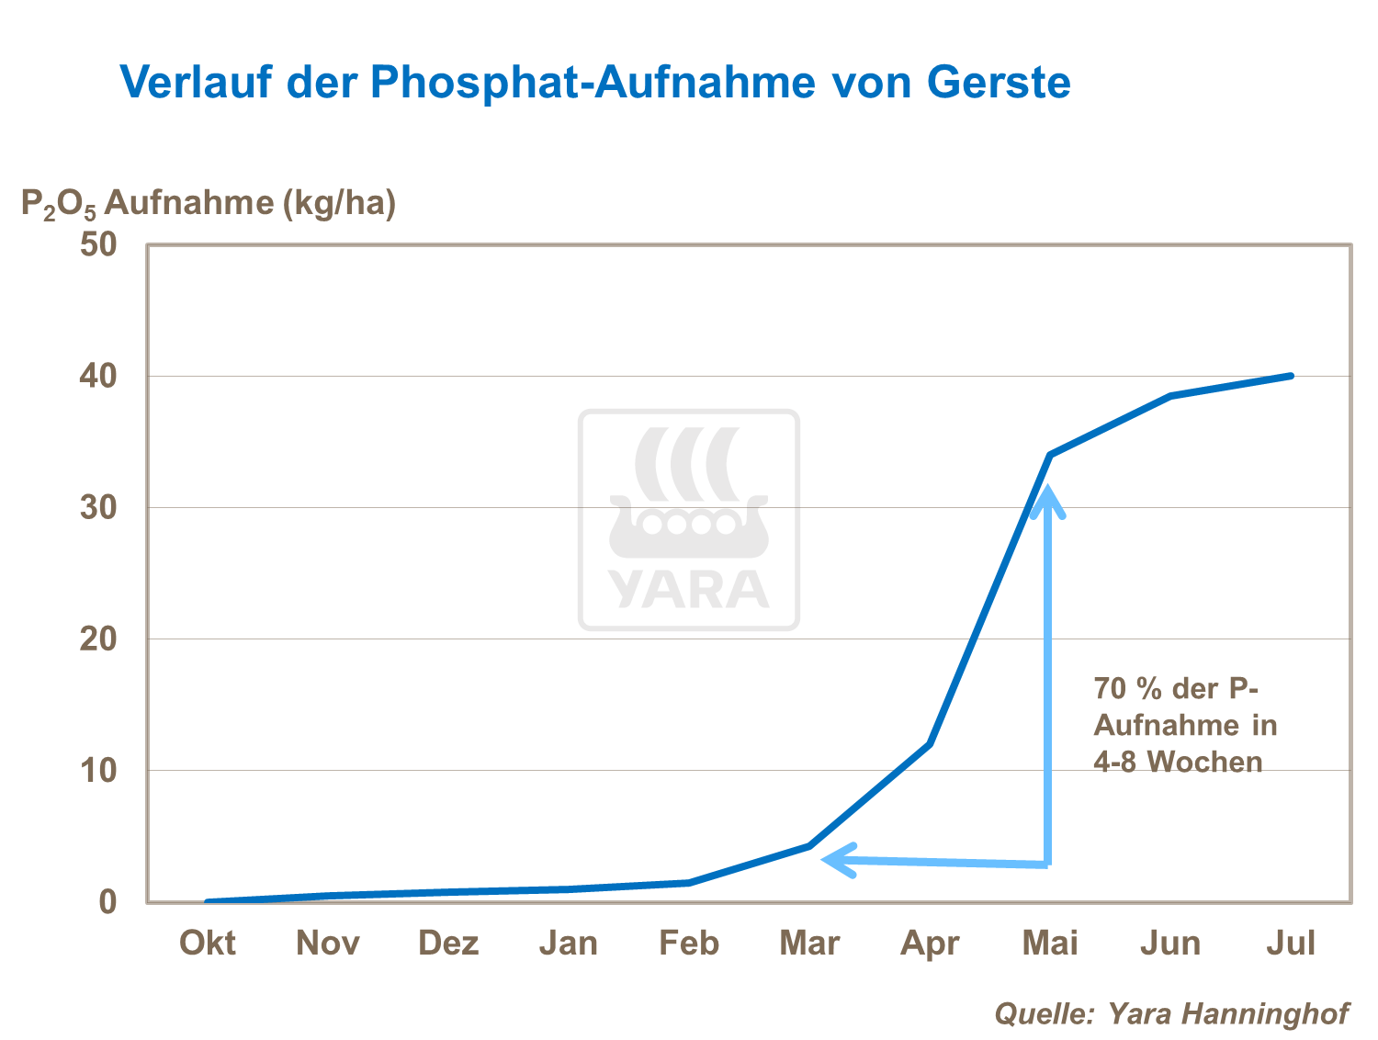
Wann ist die Phosphordüngung wirtschaftlich
Verlauf der Phosphat-Aufnahme von Getreide
Um die Düngereffizienz zu steigern, muss man auf mehrere Faktoren achten
Düngungstermin im Hauptbedarfszeitraum → meistens im Frühling Kulturen wie, (Getreide, Futter- u. Zuckerrüben, Kartoffeln, Mais, Futterbau allgemein)
Im Frühling wenn die Böden kalt sind, ist der Phosphor sehr schlecht verfügbar
Achte beim Kauf von Handelsdüngern auf die Löslichkeit → ich empfehle immer hochprozentige und wasserlöslich (DAP, TSP)
Je weiter der Düngungstermin vom Hauptbedarfszeitraum entfernt ist, umso weniger Vorteile haben wasserlösliche P-Dünger, insbesondere auf Standorten mit sehr niedrigen oder zu hohen pH- Werten
Düngungstermin

Slide 21
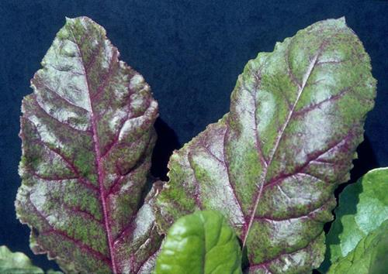
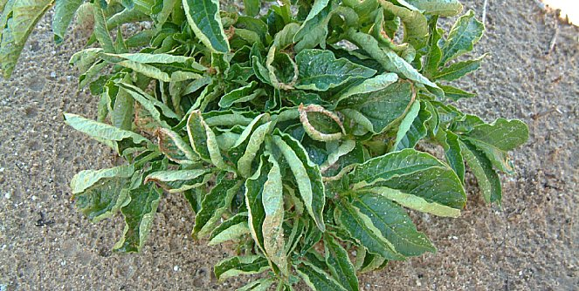
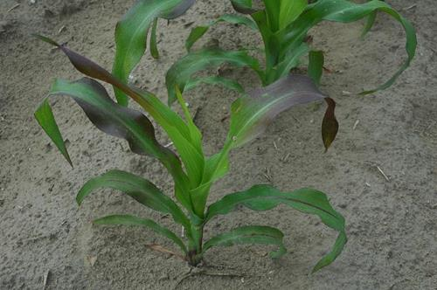
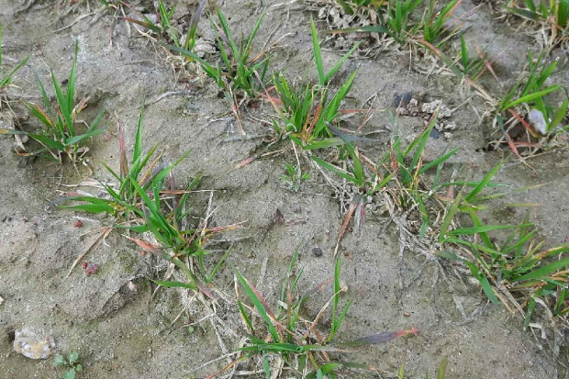
Phosphormangel was kann ich unternehmen
Im zeitigen Frühling wasserlöslicher Phosphor TSP, DAP
Während der Vegetation Einsatz von Blattdünger PK-Max
Während der Vegetation Einsatz von Flüssigdünger in den Boden
(Hacken) NP 10.34
Düngung überprüfen, Berater beziehen
Bodenproben, KAK Analysen
Blattanalysen

Slide 22
In Kürze
Ohne Phosphor kann der Mensch nicht leben: Doch schon bald droht der lebenswichtige Rohstoff knapp zu werden – und er lässt sich durch nichts ersetzen.
Nährstoff-Bilanz → 108% ausreizen, Nicht mit Recyclingdünger überladen auf kosten von wasserlöslichen-Düngern → aus Kostengründe
Lokalisierte Düngung, Phosphor ins Band ablegen, Unterfussdüngung
Hofdünger Einsatz (Analysen !! Gehalte !! Beachten) Düngerplan
Bodenproben, + Kationenaustauschkapazität ( KAK)
Gründungsmischungen einbauen, Wurzelleistung →
Phosphor – Training des Bodens
Kalk ist nicht alles, ohne Kalk ist alles nichts
Der Bedarf an Phosphor nimmt kontinuierlich zu mehr Menschen auf der Welt
Ziel muss es sein den Phosphorkreislauf zu schliessen
Technologien werden entwickelt, optimiert für die Rückgewinnung von Phosphaten aus Klärschlamm

Slide 23


